Slide 1
2/21

Slide 2

看法.N
他每次阅读完一本书后，都会在笔记本上写下几页他的看法

Slide 3
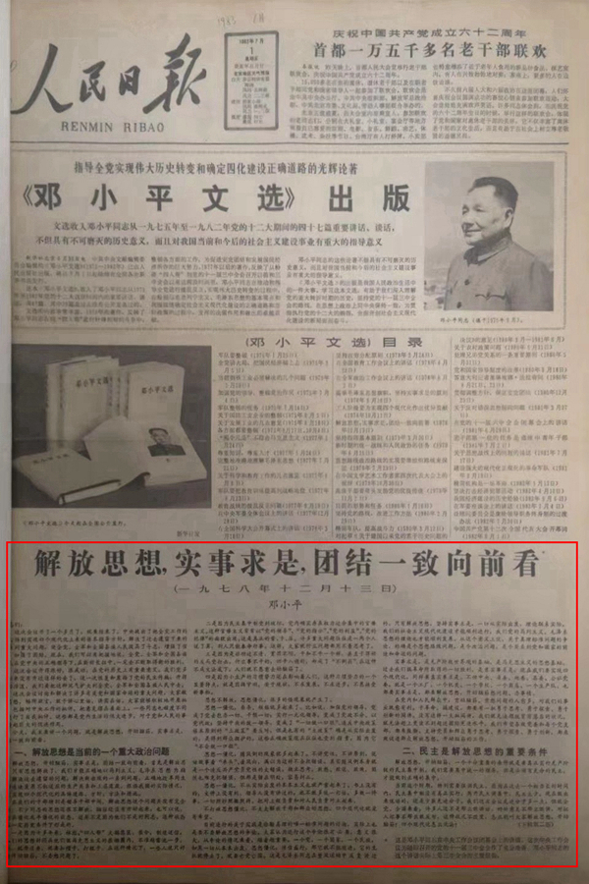

看法.N
那堂课老师都会派阅读作业，让大家回去看文章，并发表
自己对那篇文章的看法

Slide 4
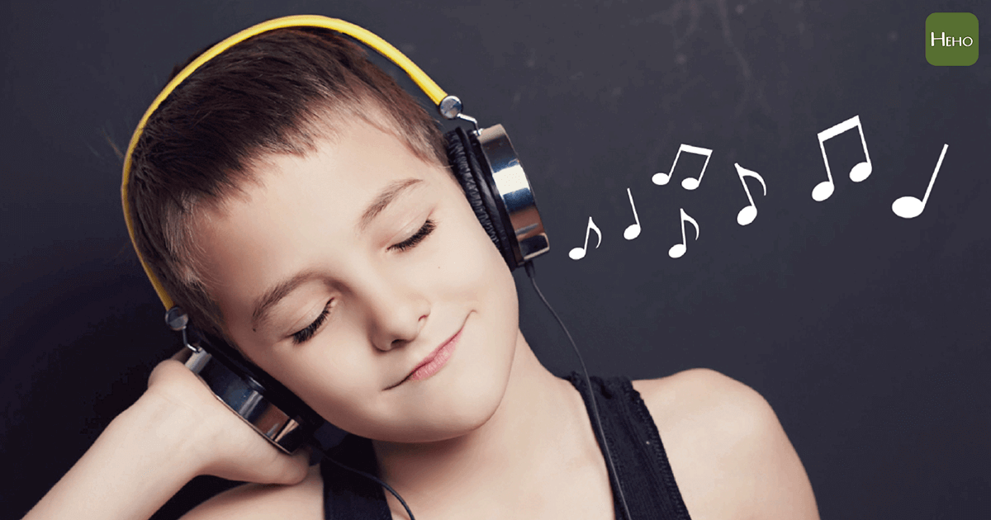
看法.N
他对社会问题没有什么看法，但是在音乐上他很有看法

Slide 5
你对什么东西很有自己的看法呢?

Slide 6
你觉得有自己的看法跟判断重要吗?

Slide 7
如果你对一件事情有了新的看法，你会跟谁分享呢

Slide 8

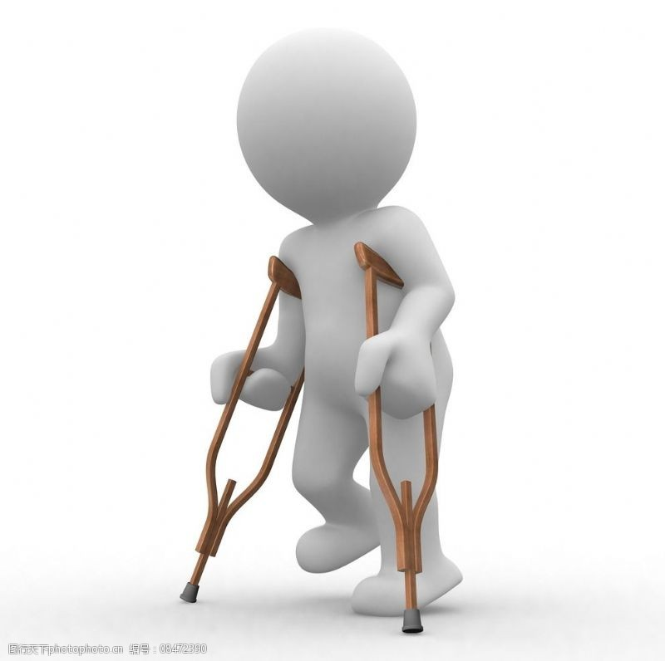
B
A
，
然而
他本来想成为警察，然而他的腿受了很严重的伤，让他无法成为警察

Slide 9
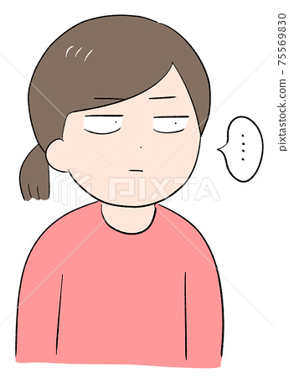

B
A
，
然而
他很喜欢跟朋友分享自己的看法，然而在一次很严重的吵架之后，他就不再这么做了

Slide 10
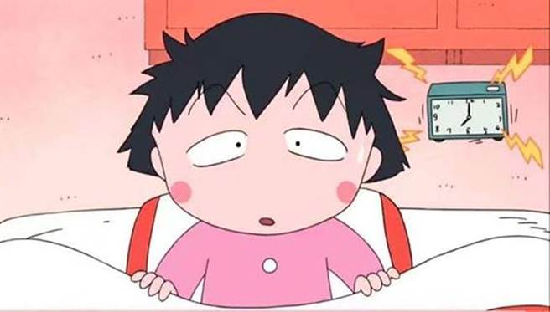
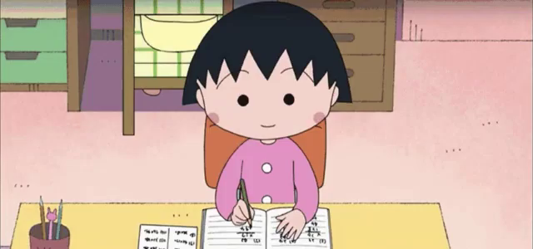
B
A
，
然而
他为了考上喜欢的大学很努力读书，然而在考试那天，他睡过头了

Slide 11
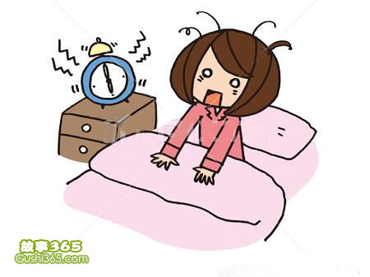
B
A
，
然而
他本来想吃早餐，然而他睡过头了
他本来想吃早餐，然而，他睡过头了

Slide 12
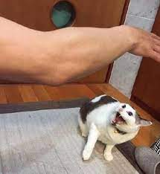
……，然而…….

Slide 13
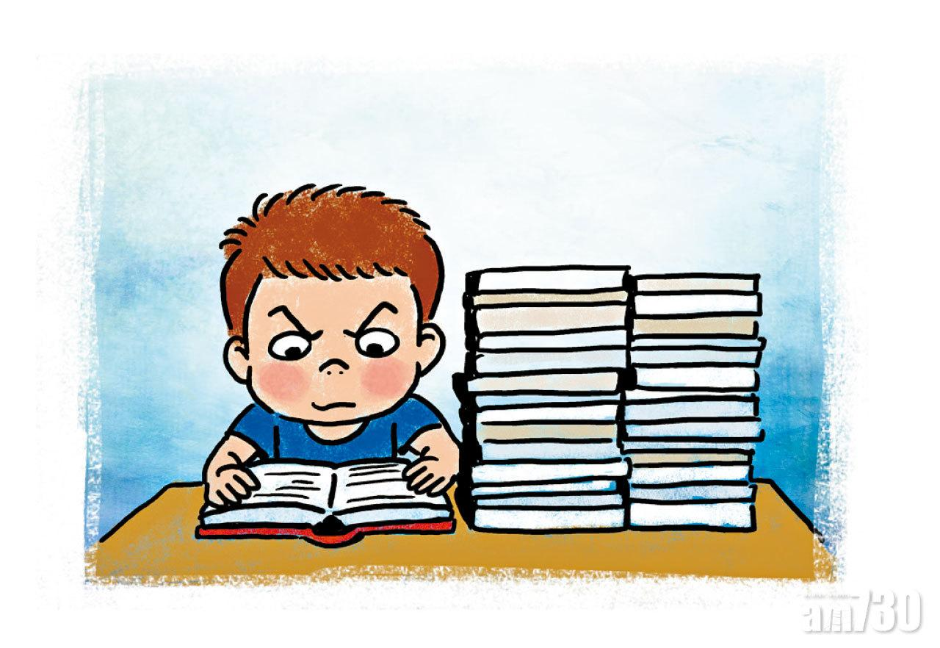
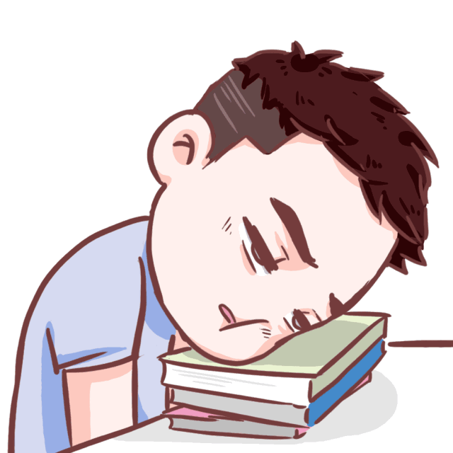
……，然而…….

Slide 14
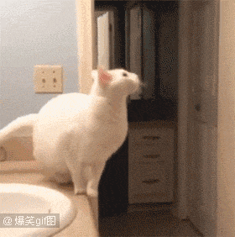
……，然而…….

Slide 15
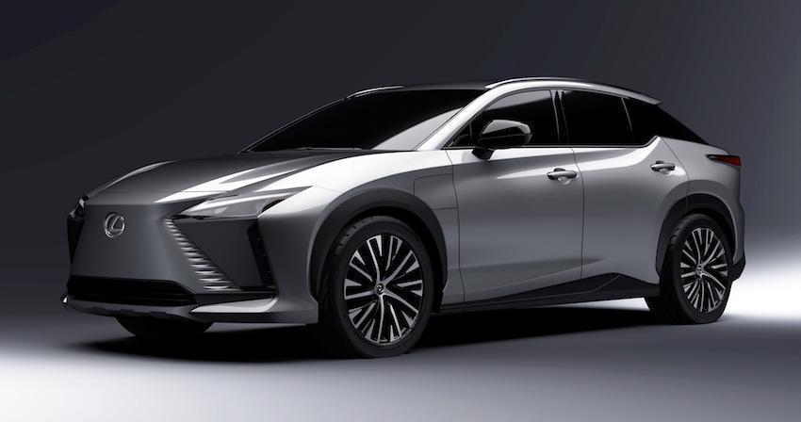
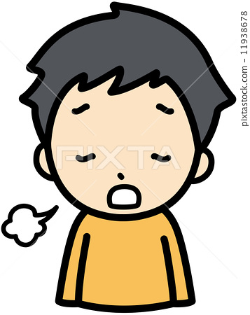
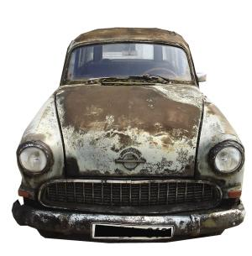
……，然而…….

Slide 16
……，然而…….

Slide 17
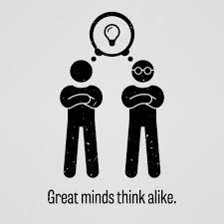
相同.ADJ
他跟她常常对同一问题有相同的看法

Slide 18

相同.ADJ
他们俩喜欢相同种类的电影，每个礼拜都会坐在一起讨论
哪一部电影值得看

Slide 19
你什么时候会想跟朋友穿相同的衣服呢?

Slide 20
你跟你的朋友有什么相同的爱好呢?

Slide 21
有相同的爱好是不是成为朋友的关键呢?

Slide 22
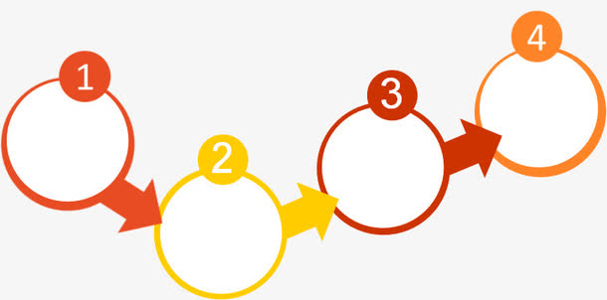
顺序.N
他在看书的时候会很严格按照页数的顺序看下去，不喜欢先跳去后面看结局

Slide 23
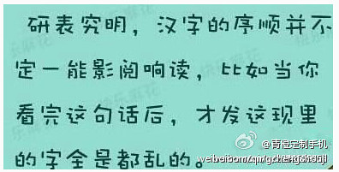
顺序.N
很多汉语为母语的人觉得汉字的顺序不影响阅读

Slide 24
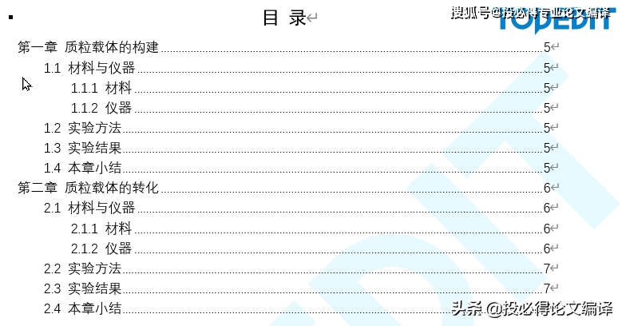
顺序.N
他看文章的时候会按照文章的顺序，从上到下看完整篇文章。
他的朋友则是喜欢先看结论，在回来看内容

Slide 25
你喜欢的怎么样的阅读顺序呢?

Slide 26
你写作的顺序是怎么样的呢?

Slide 27
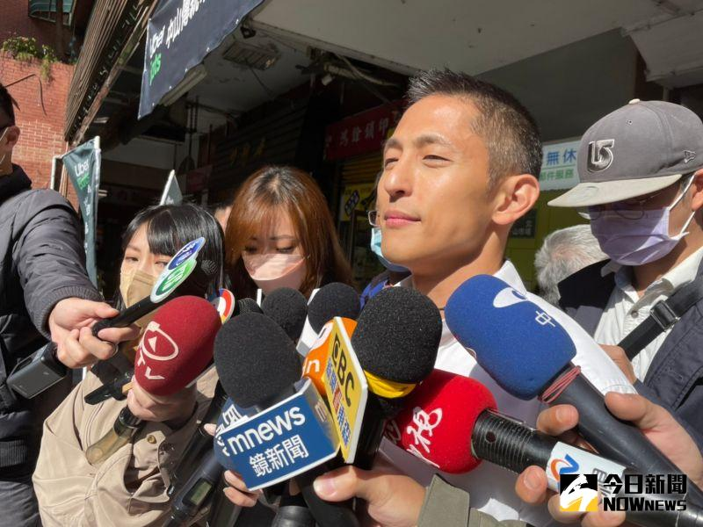
表示.V
面对记者的问题，他不愿意表示自己的看法

Slide 28

表示.V
老板表示，未来可能会有加薪

Slide 29
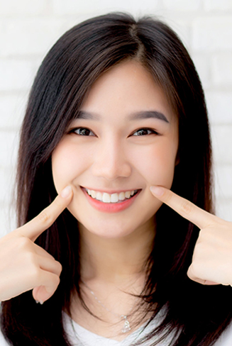
表示.V
他常常透过微笑表示他的友善

Slide 30
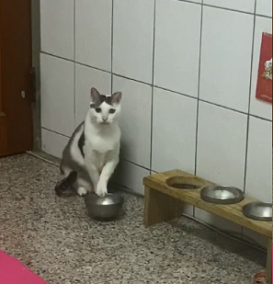
请问牠想表示些什么呢?

Slide 31
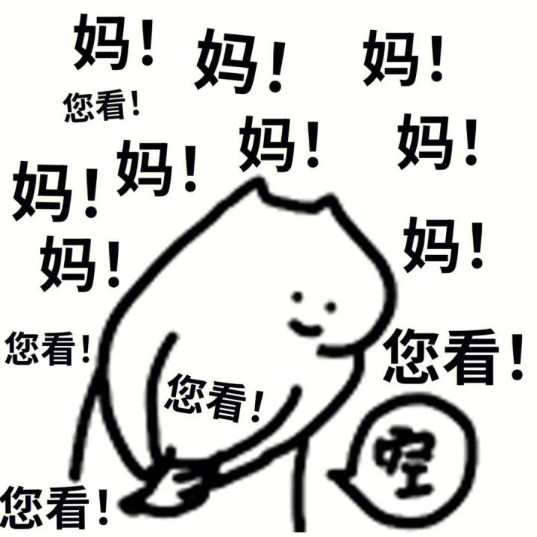
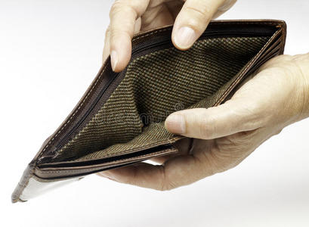
请问他想表示些什么呢?

Slide 32
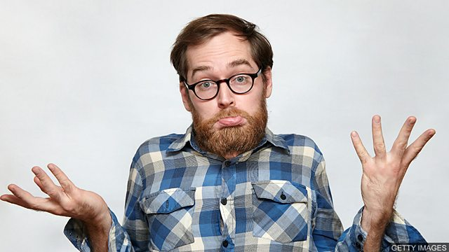
请问他想表示些什么呢?

Slide 33
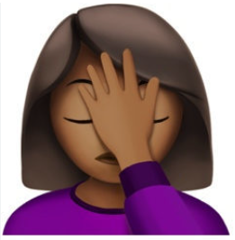
请问她想表示些什么呢?

Slide 34

请问他想表示些什么呢?

Slide 35
如果你想摸一摸猫，你会怎么跟牠表示呢?

Slide 36
你会怎么跟老板表示你的看法呢?

Slide 37

养成.V
他每天花一小时阅读，希望自己能养成阅读的习惯

Slide 38
养成.V
他花了好几年养成了饭后运动的习惯

Slide 39
你觉得养成一个习惯要花多久呢?

Slide 40
如果你要让你未来的小孩养成一种习惯，你会让他养成什么习惯呢?

Slide 41

精彩.ADJ
这本小说很精彩，他看完后马上想继续看下去

Slide 42

精彩.ADJ
他想写一篇精彩的文章，但不知道怎么开始

Slide 43
你听过最精彩的故事是什么呢?

Slide 44


A
，
同时
B
他是老师，同时也是村里的医生

Slide 45
A
，
同时
B
她觉得看外语电影不但能练习外语，同时还很有趣

Slide 46
A
，
同时
B
她觉得很累，但同时她又并不想这么早睡

Slide 47
你觉得阅读怎么样呢?
A
，
同时
B

Slide 48
你觉得上大学怎么样呢?
A
，
同时
B

Slide 49
你觉得旅游怎么样呢?
A
，
同时
B

Slide 50
A
的同时
，
B
她是警察的同时，也是我的朋友

Slide 51
A
的同时
，
B
在旅游的同时，他也还在工作

Slide 52
你放假的时候在做什么呢?
A
的同时
，
B

Slide 53
